Slide 1
TAIWAN
ENGINEERING · GEO
台灣工程地景探索
教師使用指南
200 個工程地景・四大主題・課前導讀＋探索＋學習單＋班級統計
henrychao521.github.io/taiwan-engineering-geo
趙珩宇老師 · 2026

Slide 2
🗺 台灣工程地景探索
TAIWAN · ENGINEERING · GEO
這是什麼？
一個讓學生「在地圖上看見工程設計」的互動學習活動。
🏗 結構力學與土木工程
橋梁、水庫、隧道、高樓
200 個台灣的工程地景（橋、水庫、風場、半導體廠⋯），分為四大主題。 學生看實景或衛星空照圖，在地圖上點出位置；揭曉時了解這座工程的設計重點。
🏛 參數化設計與現代建築
曲面殼體、折板、張拉膜
⚙ 機電整合與自動化機構
旋轉橋、纜車、機械手臂
🌱 新興科技與綠色能源
離岸風場、太陽光電、半導體
🔗 henrychao521.github.io/taiwan-engineering-geo
趙珩宇老師 · 台灣工程地景探索 · 教師使用指南
2 / 16

Slide 3
🗺 台灣工程地景探索
TAIWAN · ENGINEERING · GEO
整體流程
建議的課堂使用順序
01
📋
02
📖
03
🧭
04
📝
建立個人檔案
課前導讀
開始探索
學習單
輸入暱稱、年齡、性別
（不用 email、不用密碼）
5 分鐘讀懂四大工程主題
與台灣 200 點分布
看影像、地圖點位置
揭曉設計重點 + 排行榜
自動帶入這一局
可列印 / 存 PDF
💡 單堂課：步驟 02 + 03（30 分鐘） · 雙堂課：四步驟全跑（含上傳成績）
趙珩宇老師 · 台灣工程地景探索 · 教師使用指南
3 / 16

Slide 4
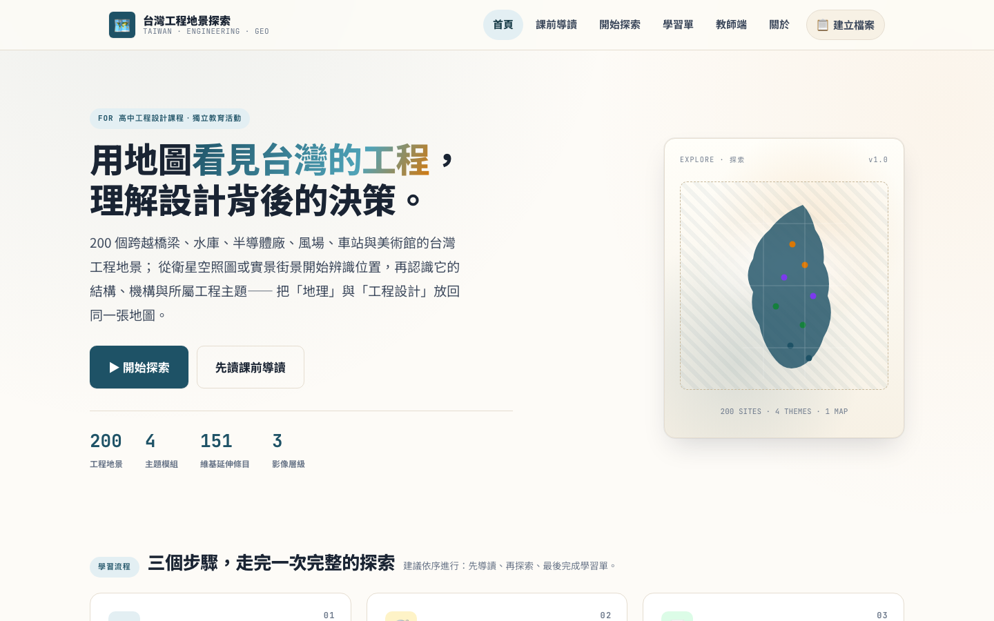
🗺 台灣工程地景探索
TAIWAN · ENGINEERING · GEO
入口頁面
index.html · 站台首頁
一進站三大入口，加上四大主題小卡。
頂端橫向導覽：首頁／課前導讀／開始探索／學習單／教師端／關於
右上「📋 登入 / 註冊」或「👤 暱稱」chip 顯示目前狀態
Hero 區四項統計：200 工程地景・4 主題・151 維基條目・3 影像層級
三大入口卡片：課前導讀 → 開始探索 → 學習單，建議依序使用
下方四大主題卡片可點擊預覽主題範圍
💡 第一次帶班可先把這頁投影出來介紹三步驟流程。
趙珩宇老師 · 台灣工程地景探索 · 教師使用指南
4 / 16

Slide 5
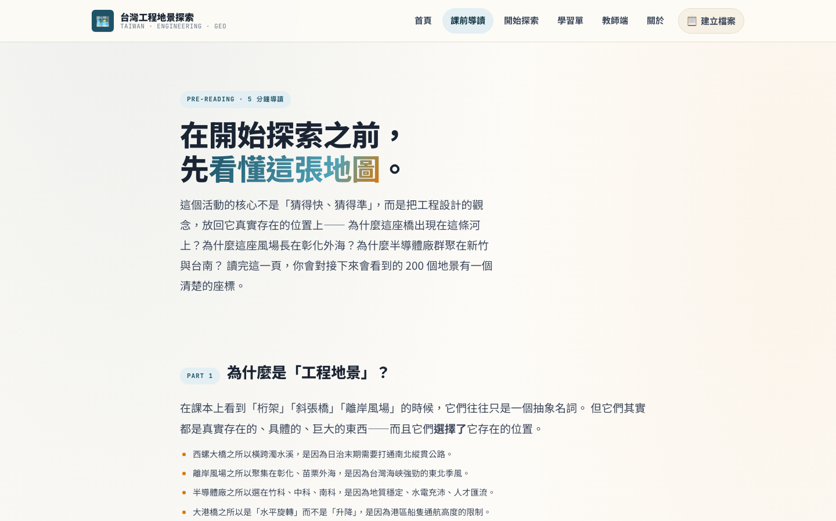
🗺 台灣工程地景探索
TAIWAN · ENGINEERING · GEO
步驟 01：課前導讀
intro.html · 5 分鐘讀懂
把工程設計的觀念，先在頭腦裡定位。
Part 1：為什麼是「工程地景」——地理是工程設計的初始條件
Part 2：四大主題詳細介紹，每個主題附關鍵字 chips
Part 3：互動 Leaflet 地圖，顯示全部 200 個地景分布（依主題上色）
Part 4：三層影像來源（360° 環景 / 平面實景 / 衛星空照）
Part 5：怎麼玩才有教學效果——個人/教師/PBL 三種使用建議
🎯 可作為單堂課的前 5–10 分鐘破冰。
趙珩宇老師 · 台灣工程地景探索 · 教師使用指南
5 / 16

Slide 6
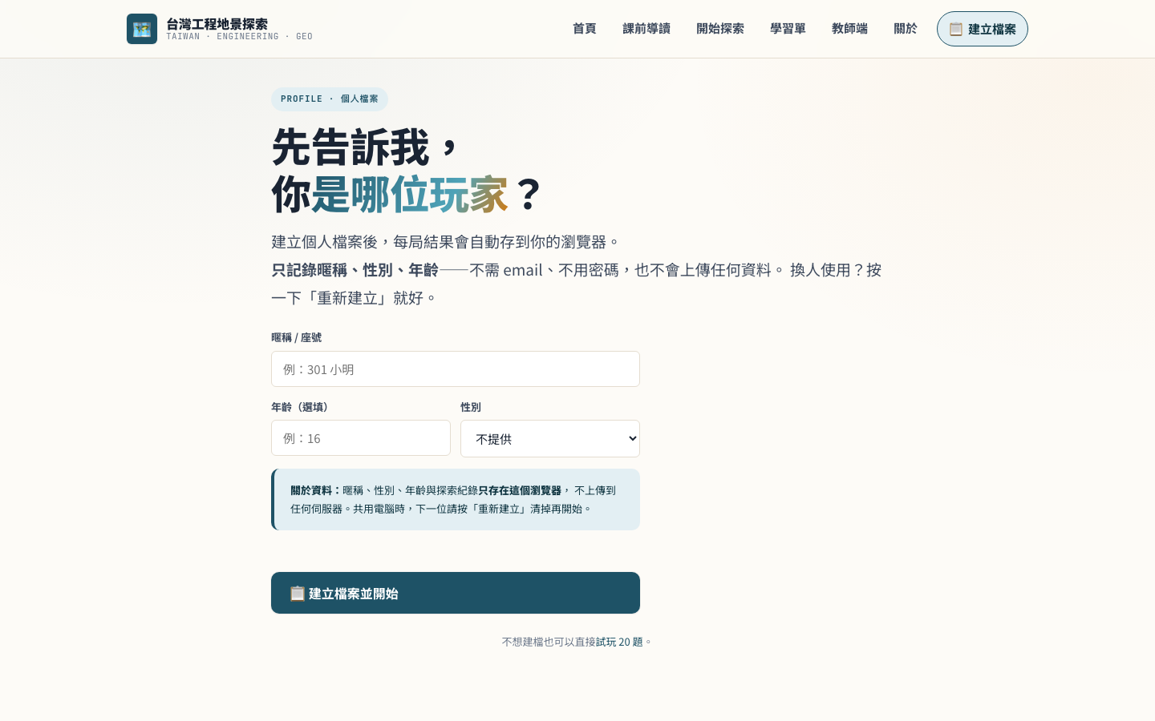
🗺 台灣工程地景探索
TAIWAN · ENGINEERING · GEO
步驟 02：學生建立個人檔案
account.html · 第一次進站
只填三個欄位，無需 email、無需密碼。
暱稱（必填，建議格式：座號 + 姓，如「301 小明」）
年齡（選填）
性別：男 / 女 / 不提供
送出後即建檔，立刻可以開始探索
所有資料只存在這個瀏覽器，不上傳任何伺服器
🔒 校園資安友善：不收 email、不要密碼、零個資外洩風險。
趙珩宇老師 · 台灣工程地景探索 · 教師使用指南
6 / 16

Slide 7
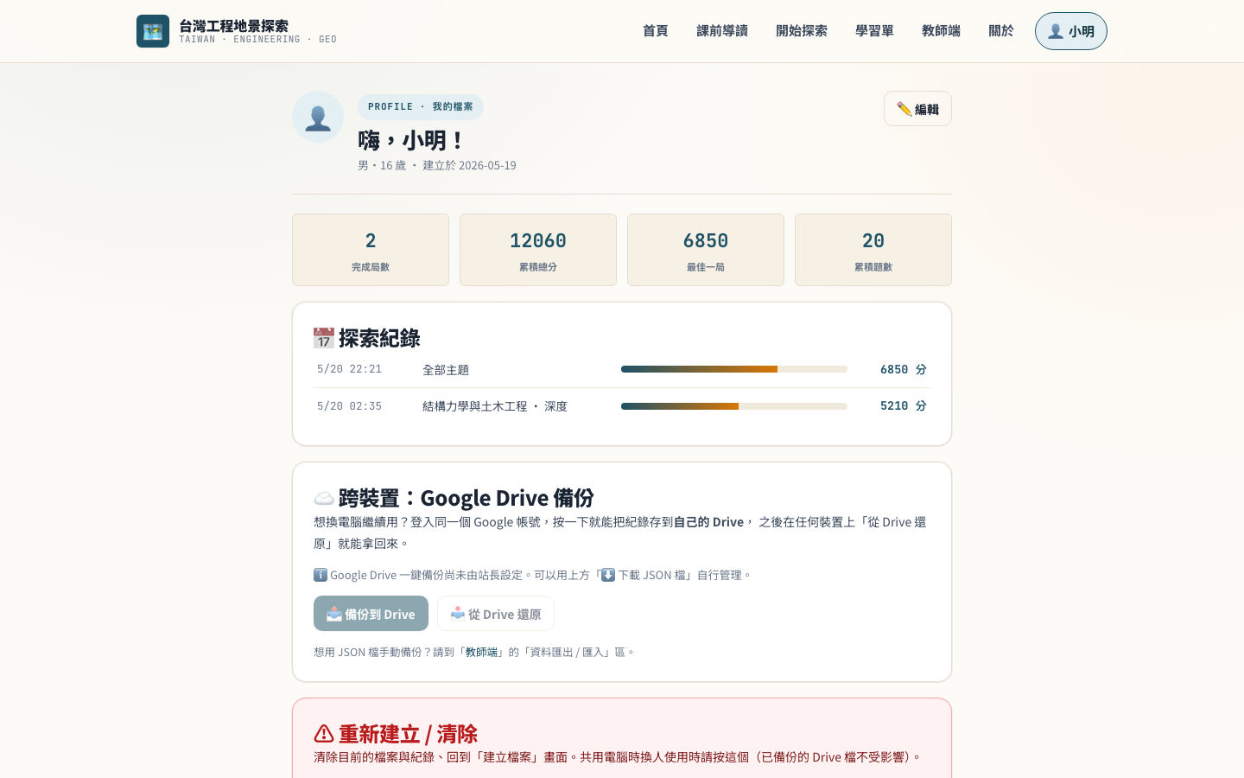
🗺 台灣工程地景探索
TAIWAN · ENGINEERING · GEO
我的個人檔案
account.html · 建檔後
累計統計 + 紀錄 + Drive 跨裝置備份。
四個統計卡片：完成局數、累積總分、最佳一局、累積題數
探索紀錄列表：日期 + 主題 + 分數條 + 得分
Google Drive 一鍵備份：把紀錄存到自己的 Drive，換電腦也能用
🗑 重新建立：共用電腦時清掉換下一位學生
✏️ 編輯：可隨時修改暱稱、年齡、性別
💡 Drive 備份需站長設定一次 OAuth Client ID，學生端就能直接用。
趙珩宇老師 · 台灣工程地景探索 · 教師使用指南
7 / 16

Slide 8
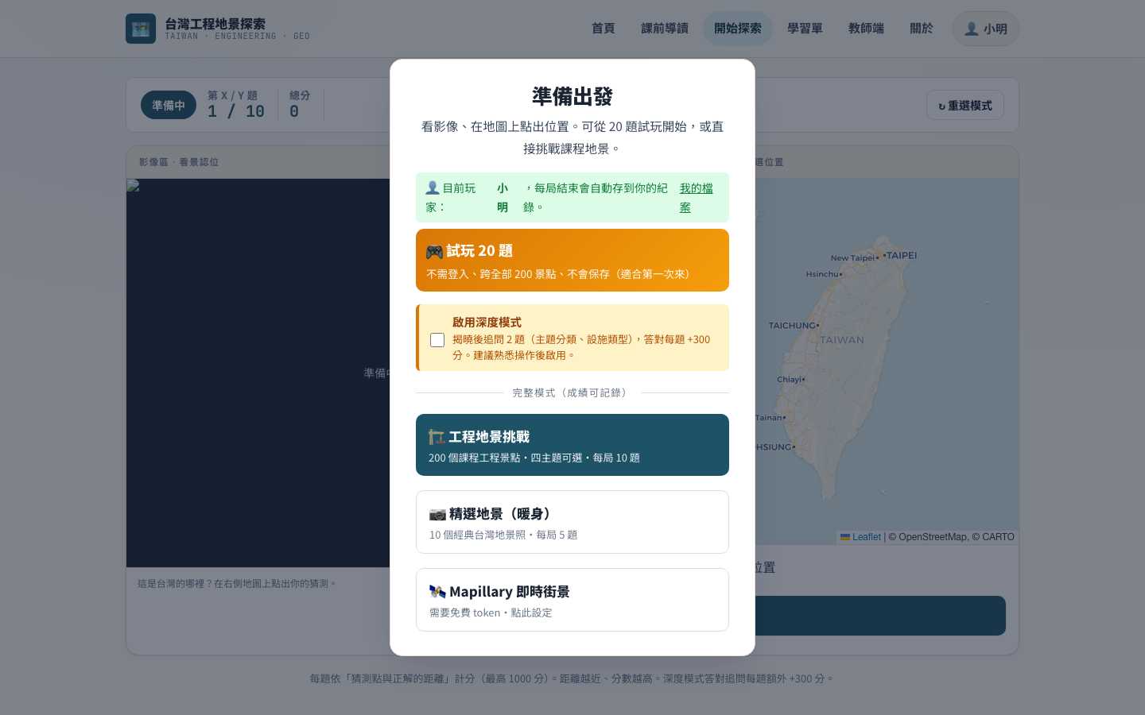
🗺 台灣工程地景探索
TAIWAN · ENGINEERING · GEO
步驟 03：開始探索（起始畫面）
explore.html · 模式選擇
四種模式 + 深度模式開關。
🎮 試玩 20 題 — 不需登入、不會保存，給第一次來的訪客
🏗 工程地景挑戰 — 四主題可選，每局 10 題（成績可保存）
📷 精選地景（暖身）— 10 個經典台灣地景照
🛰 Mapillary 即時街景 — 需免費 token，看真實街景隨機抽
深度模式：答對後追問 2 題（主題分類 + 設施類型），各 +300 分
🎯 推薦：第一堂用「試玩 20 題」熱身，第二堂選四主題之一深入。
趙珩宇老師 · 台灣工程地景探索 · 教師使用指南
8 / 16

Slide 9
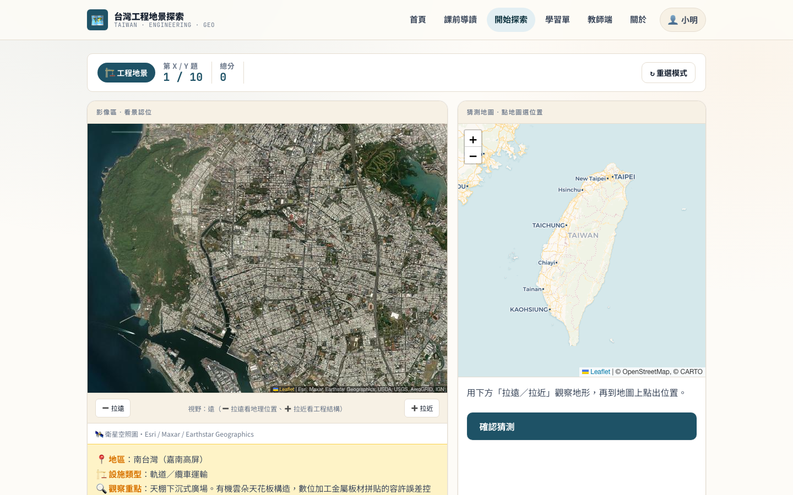
🗺 台灣工程地景探索
TAIWAN · ENGINEERING · GEO
探索中：看景認位
explore.html · 遊戲進行
左邊看影像，右邊在地圖點位置。
左：實景／衛星空照圖，可拉遠拉近 5 段視野
黃色提示框：地區（北/中/南台灣等）、設施類型、觀察重點
右：台灣地圖，點任一處即放下「你」的標記
上方 HUD：第 X / Y 題、總分、模式、深度模式狀態
按「確認猜測」送出答案
💡 拉遠看地理位置、拉近看工程結構，兩種視野都有教學價值。
趙珩宇老師 · 台灣工程地景探索 · 教師使用指南
9 / 16

Slide 10
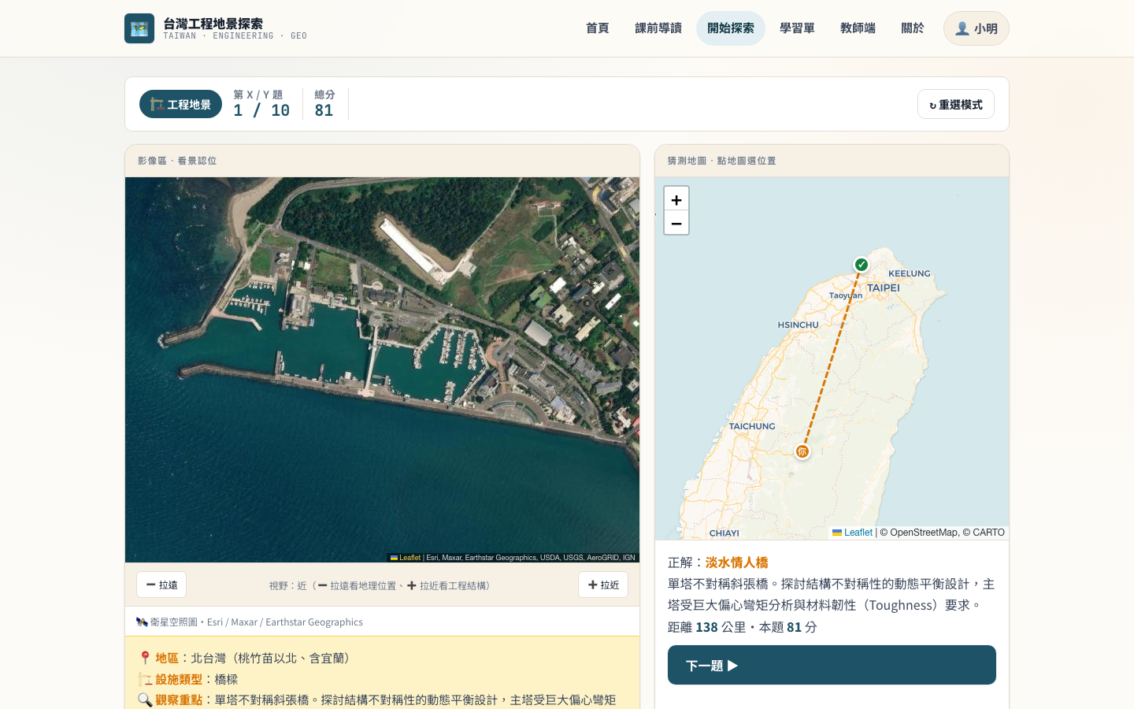
🗺 台灣工程地景探索
TAIWAN · ENGINEERING · GEO
揭曉：正解 + 教材知識點
explore.html · 答題後
不只給分數，更給工程設計的解釋。
紅 ✓ 標記：正解位置；黃 你 標記：你的猜測
虛線：兩點距離（haversine 公里數）
正解名稱 + 對應章節 + 教材知識點全文
📚 延伸學習：可點擊維基百科條目截圖（151 條）
深度模式：揭曉下方追問 2 題並即時回饋
🎯 老師可以暫停這頁，討論「為什麼會出現在這個位置？」
趙珩宇老師 · 台灣工程地景探索 · 教師使用指南
10 / 16

Slide 11
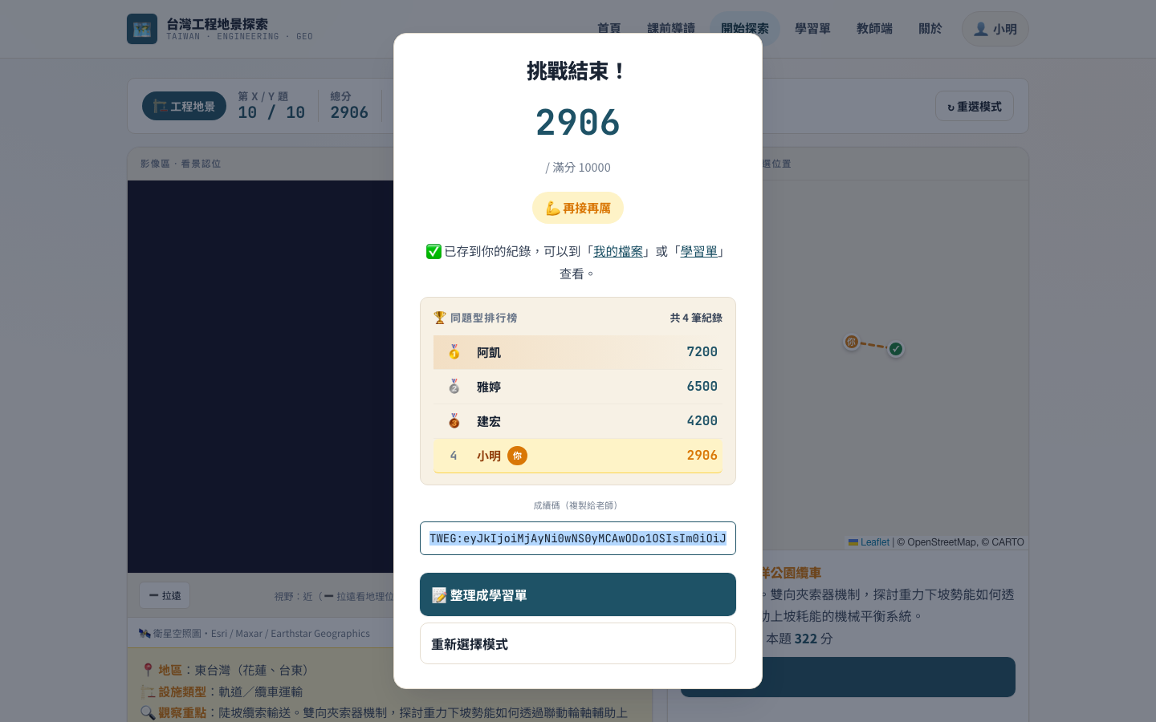
🗺 台灣工程地景探索
TAIWAN · ENGINEERING · GEO
結算：分數 + 排行榜
explore.html · 結算頁
加入即時排行榜，創造良性競爭。
大字呈現本局總分與滿分
🏆 同題型排行榜：跨個人檔案保留所有玩過紀錄
🥇🥈🥉 前三名，目前玩家以琥珀色高亮為「你」
排行榜按題數分組，10 題與 20 題各自獨立排名
成績碼：複製整段傳給老師，即可上傳到「教師端」統計
💡 共用電腦的課堂場景：每個學生玩完都會看到前一位同學的成績。
趙珩宇老師 · 台灣工程地景探索 · 教師使用指南
11 / 16

Slide 12
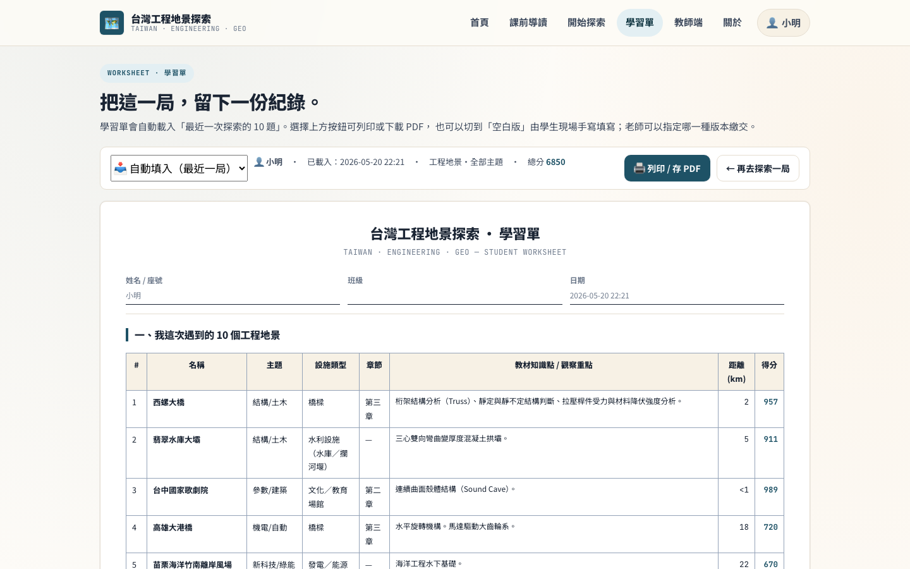
🗺 台灣工程地景探索
TAIWAN · ENGINEERING · GEO
步驟 04：學習單
worksheet.html · 可列印
把這局 10 題整理成可繳交的紀錄。
自動帶入「最近一局」的 10 題（也可選空白版）
欄位：序號 / 名稱 / 主題 / 設施類型 / 章節 / 知識點 / 距離 / 得分
反思題 × 4：地理、設計巧思、最弱主題、地理對設計的影響
延伸探究表格：可挑一個景點深入研究
自我評量四項：可勾選「優 / 可 / 待加強」
🖨 列印或存 PDF，建議 A4 直印、邊界最小
📋 適合作為當週作業繳交，配合書面或口頭報告。
趙珩宇老師 · 台灣工程地景探索 · 教師使用指南
12 / 16

Slide 13
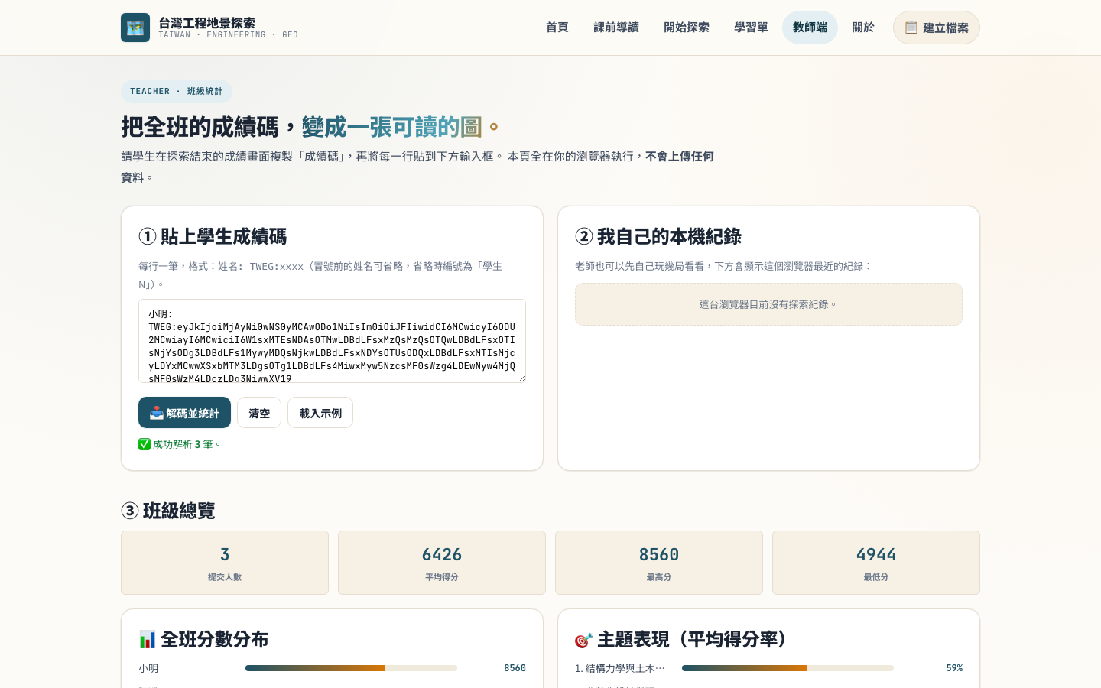
🗺 台灣工程地景探索
TAIWAN · ENGINEERING · GEO
教師端：班級成績統計
teacher.html · 老師專用
把全班成績碼貼上 → 自動解碼 + 統計。
學生在結算頁複製「TWEG:...」成績碼（透過 Google 表單收齊）
老師整批貼入輸入框，按「📥 解碼並統計」
四個總覽數字：提交人數、平均、最高、最低
全班分數分布條圖、四主題平均得分率
最常猜錯景點 Top 10（標出班級弱點）
表現最好的學生 Top 10
資料匯出 / 匯入 JSON 檔可帶到另一台電腦
🔒 全瀏覽器執行、不上傳；關閉分頁就消失，可截圖留存。
趙珩宇老師 · 台灣工程地景探索 · 教師使用指南
13 / 16

Slide 14
🗺 台灣工程地景探索
TAIWAN · ENGINEERING · GEO
四種教學使用場景
👤
個人預習 / 複習
🏫
課堂大屏共玩
學生在家自己玩一局，把學習單帶到課堂分享。
投影到大螢幕，全班討論為什麼選那個位置；老師當主持人。
建議：先看課前導讀 → 全部主題模式 10 題 → 學習單。
建議：開深度模式，每題揭曉時暫停討論。
🏆
小組競賽
🧪
PBL 延伸專題
小組輪流上來解 1 題，看哪組分數高；用排行榜製造氛圍。
由探索結果挑 3–5 個感興趣的景點，做書面或口頭研究報告。
建議：選四主題之一，集中練習該類工程。
建議：以延伸學習維基連結為起點，深入到工程設計流程。
趙珩宇老師 · 台灣工程地景探索 · 教師使用指南
14 / 16

Slide 15
🗺 台灣工程地景探索
TAIWAN · ENGINEERING · GEO
常見問題 (FAQ)
Q1
需要安裝什麼嗎？
Q2
學生資料會上傳嗎？
不用。任何瀏覽器打開網址就能用，所有功能純前端。
不會。暱稱／年齡／性別與紀錄都只存在這台瀏覽器；清除瀏覽資料 = 紀錄消失。
Q3
沒有 Mapillary token 也能玩嗎？
Q4
共用電腦怎麼換下一位學生？
能。自動以衛星空照圖呈現，不影響核心玩法。
到「我的檔案」按「🗑 重新建立」，3 秒清空換人。
Q5
老師怎麼收成績？
Q6
有沒有題目來源說明？
請學生把結算頁的 TWEG:... 成績碼複製到 Google 表單，老師整批貼到教師端。
200 個地景源自「PC13110 工程設計學習平台」研究報告，按四主題各 50 筆分組。
趙珩宇老師 · 台灣工程地景探索 · 教師使用指南
15 / 16

Slide 16
TAIWAN · ENGINEERING · GEO
— 教師使用指南 —
開始試用
現在就開一個瀏覽器分頁，跑一局 20 題試玩吧 🎮
🔗 網址
henrychao521.github.io/taiwan-engineering-geo
源碼：github.com/henrychao521/taiwan-engineering-geo · MIT
趙珩宇老師 · 台灣工程地景探索 · 2026

